Slide 1
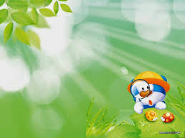

PHÒNG GIÁO DỤC VÀ ĐÀO TẠO QUẬN LONG BIÊN
TRƯỜNG MẦM NON GIA THƯỢNG
Giáo dục âm nhạc:
    Chủ đề: Trường mầm non
Đề tài: GDAN:Nghe hát: Chị ong nâu
    Lứa tuổi: Nhà trẻ ( 24- 36 Tháng)
    Giáo viên: Phan Thanh Xuân
    Năm học: 2017- 2018

Slide 2
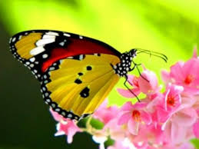

Slide 3
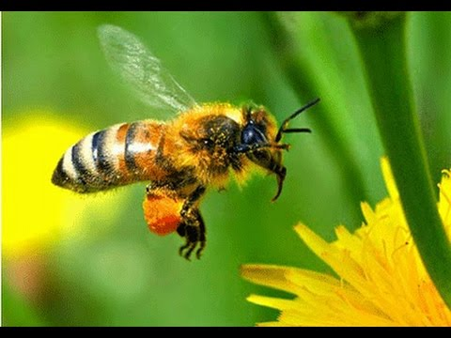

Slide 4
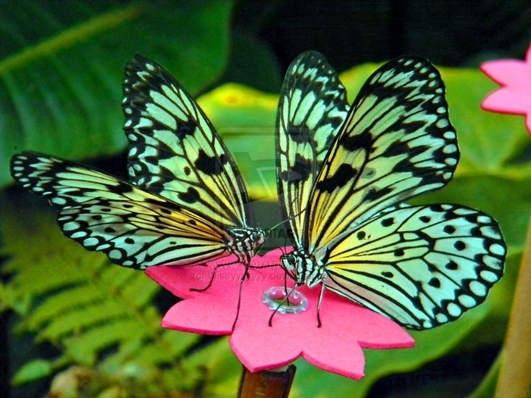

Slide 5
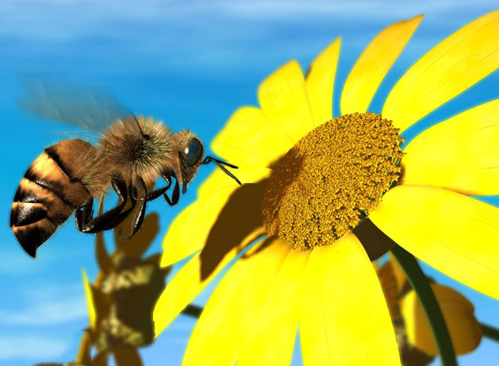

Slide 6
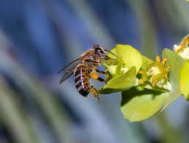

Nghe hát:
Chị Ong nâu và em bé

Slide 7
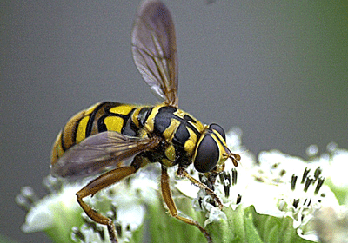

Slide 8
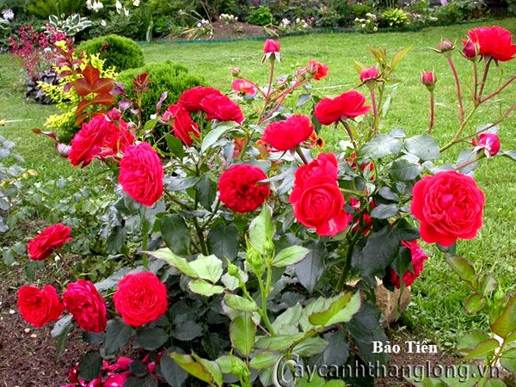






Slide 10










Chúc các cô giáo khoẻ mạnh
Chúc các cháu chăm ngoan, học giỏi

